Slide 2
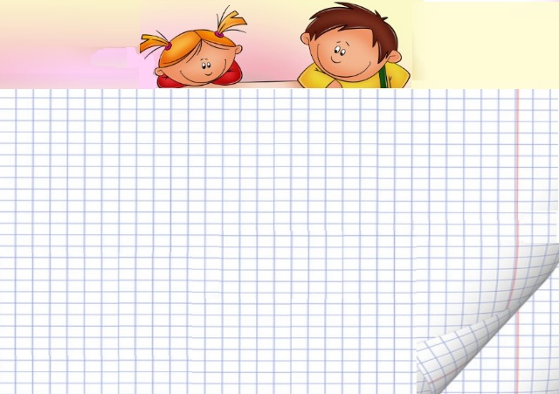
Палочки Кюизенера
Как средство развития
математических
способностей
дошкольников
подготовила воспитатель
средней группы
МБДОУ «Ибресинского детского сада «Радуга»
Алексеева Екатерина Петровна

Slide 3
Джордж Кюизенер
Бельгийский учитель начальной школы Джордж Кюизенер (1891-1976) разработал универсальный дидактический материал для развития у детей математических способностей. В 1952 году он опубликовал книгу "Числа и цвета", посвященную своему учебному пособию.
Палочки Кюизенера
– это набор счетных палочек, которые еще называют «числа в цвете», "цветными палочками", "цветными числами", "цветными линеечками". В наборе содержатся четырехгранные палочки 10 разных цветов и длиной от 1 до 10 см.
Разработал Кюизенер палочки так, что палочки одной длины выполнены в одном цвете и обозначают определенное число. Чем больше длина палочки, тем большее числовое значение она выражает.

Slide 4
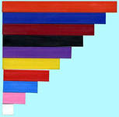
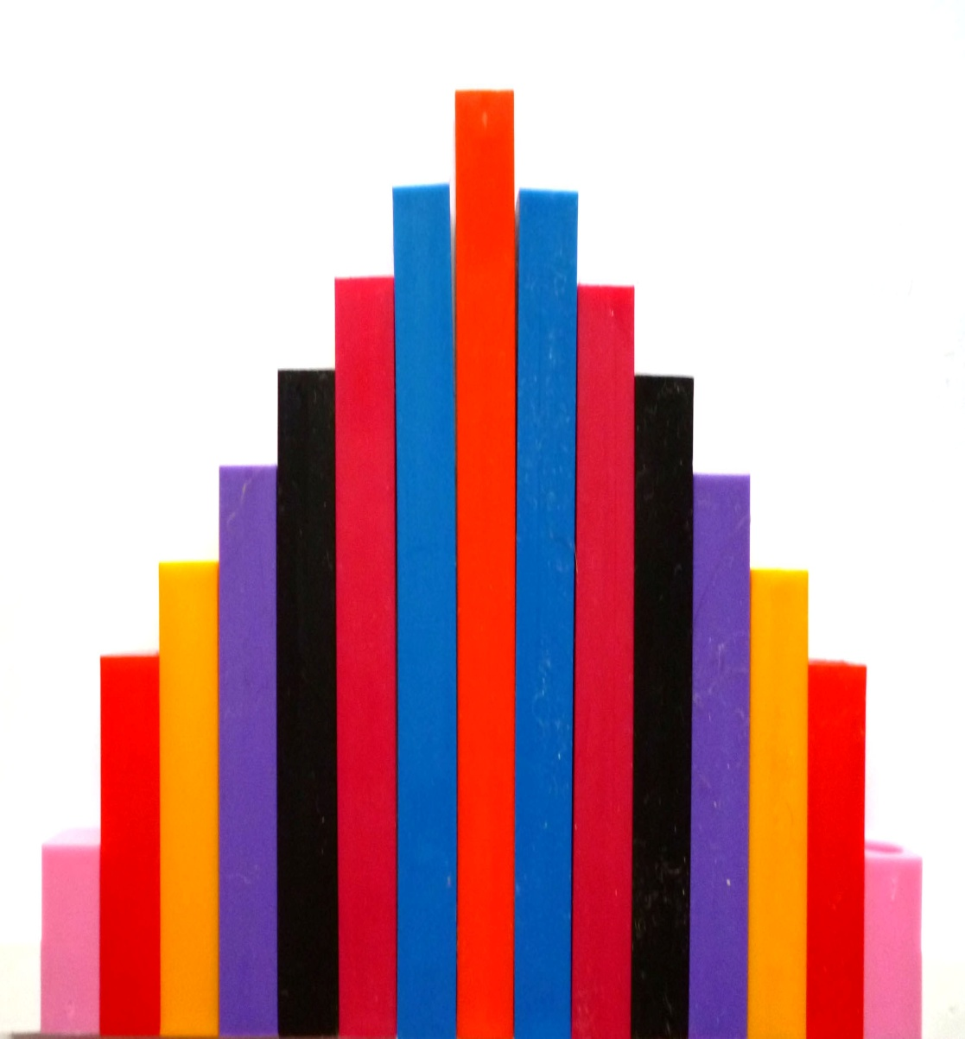

Slide 5
Актуальность выбранной темы
Палочки Кюизенера как дидактическойе средство в полной мере соответствует специфике и особенностям элементарных математических представлений, формируемых у дошкольников, а также их возрастным возможностям, уровню развития детского мышления, в основном наглядно-действенного и наглядно-образного.
Они помогают решить следующие задачи:
познакомить с понятием цвета (различать цвет, классифицировать по цвету);
познакомить с понятием величины, длины, высоты, ширины(упражнять в сравнении предметов по высоте, длине, ширине);
познакомить детей с последовательностью чисел натурального ряда;
осваивать прямой и обратный счёт;
познакомить составом чисел (из единиц и двух меньших чисел);
помочь овладеть арифметическими действиями сложения, вычитания;
научить делить целое на части и измерять объекты;
развивать творческие способности, изображение, фантазию, способности к моделированию и конструированию;
инициативу, настойчивость в достижении цели. Развивать пространственные представления (слева, справа, выше, ниже и т.д.);
развивать логическое мышление, внимание, память.

Slide 6
Первый этап или знакомство детей с палочками Кюизенера
Знакомство детей с дидактическим пособием цветными палочками Кюизенера, математической игрой развивающего характера, началось с использования его как просто игрового материала для игр детей в группе. Дети играли с ними, как с обыкновенными кубиками и палочками, создавали различные постройки и конфигурации. Детей привлекали конкретные образы, а так же качественные характеристики материала – цвет, форма, размер, большое количество предметов. На этом этапе дети играют с палочками, строя различные фигуры, которые им подсказывает собственное воображение; они с удовольствием выкладывали узоры, картинки, сюжеты, здесь моим детям была представлена полная свобода действий и фантазии.
В ходе свободного манипулирования мальчики, в основном, строили дороги, гаражи, машины и поезда, башни, лесенки, а девочки увлекались составлением мозаики, узоров. В процессе игровой деятельности 75% детей сами (а остальные 25% - с помощью воспитателя) подошли к пониманию, что эти палочки удобнее использовать таким образом, чтобы они соприкасались со столом наибольшей поверхностью и что в таком положении они наиболее устойчивы.

Slide 7
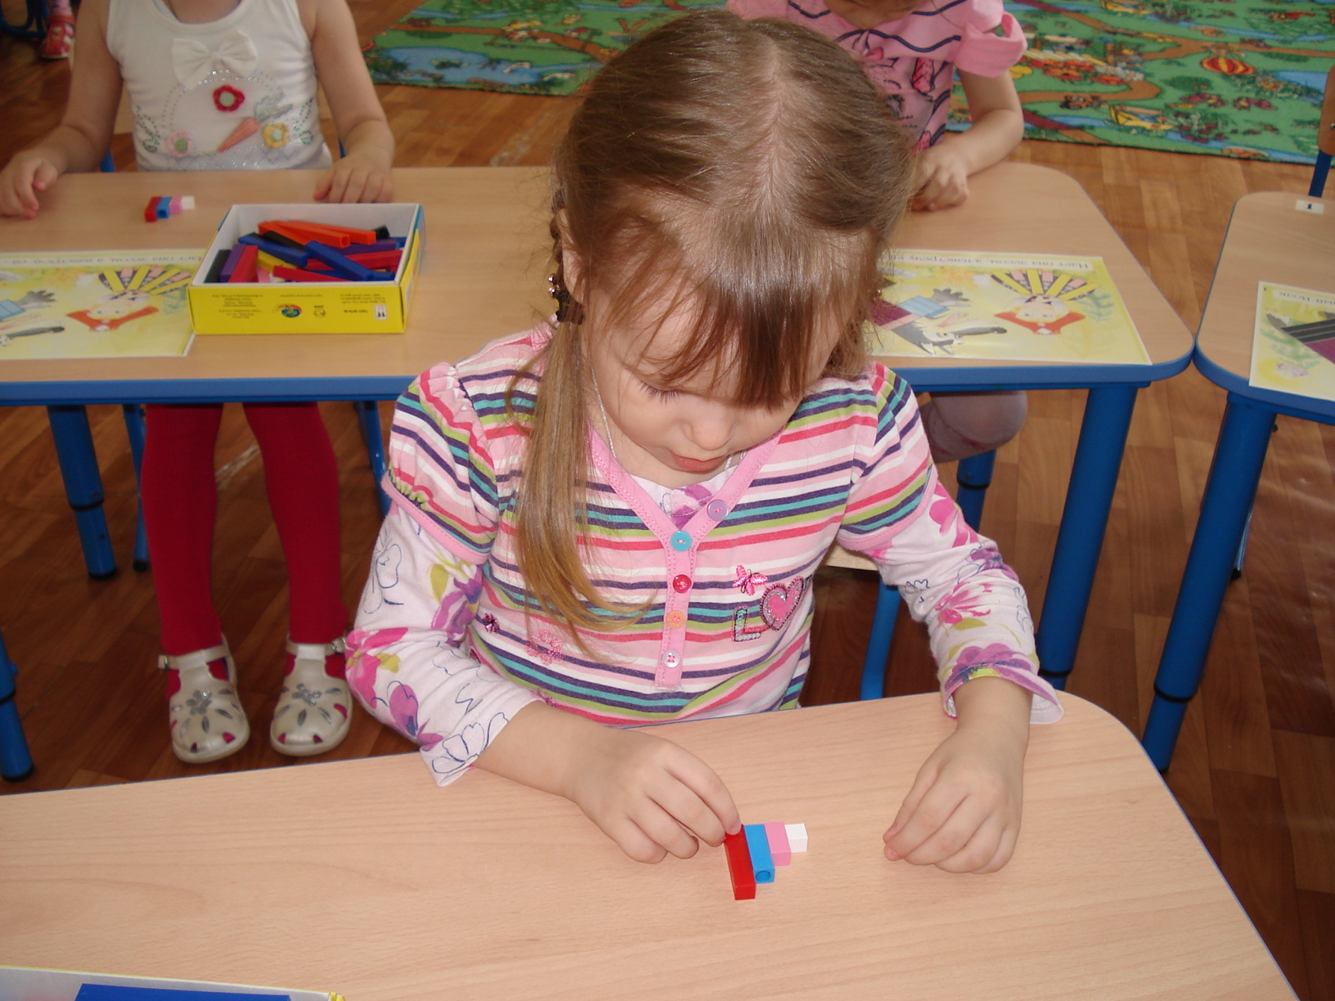
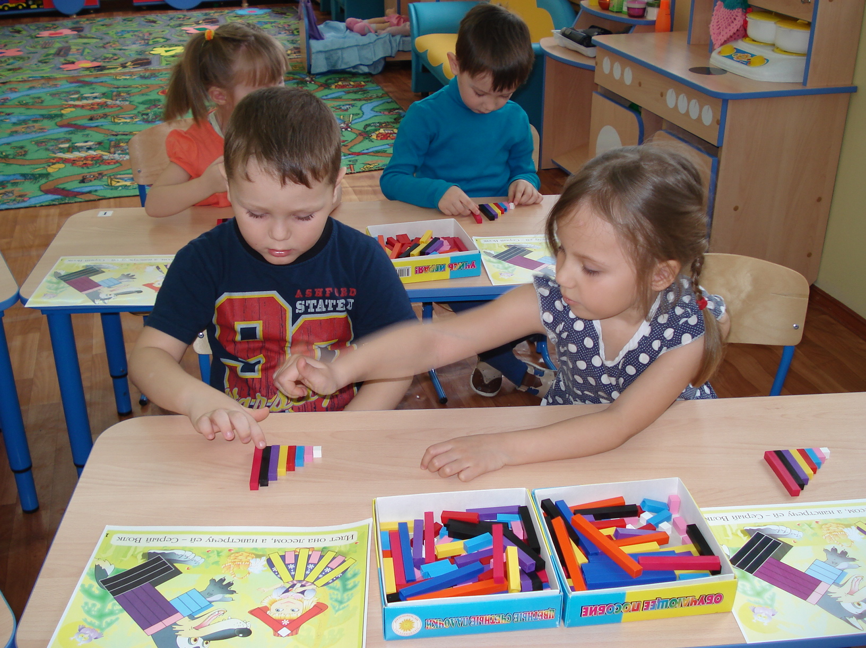

Slide 10
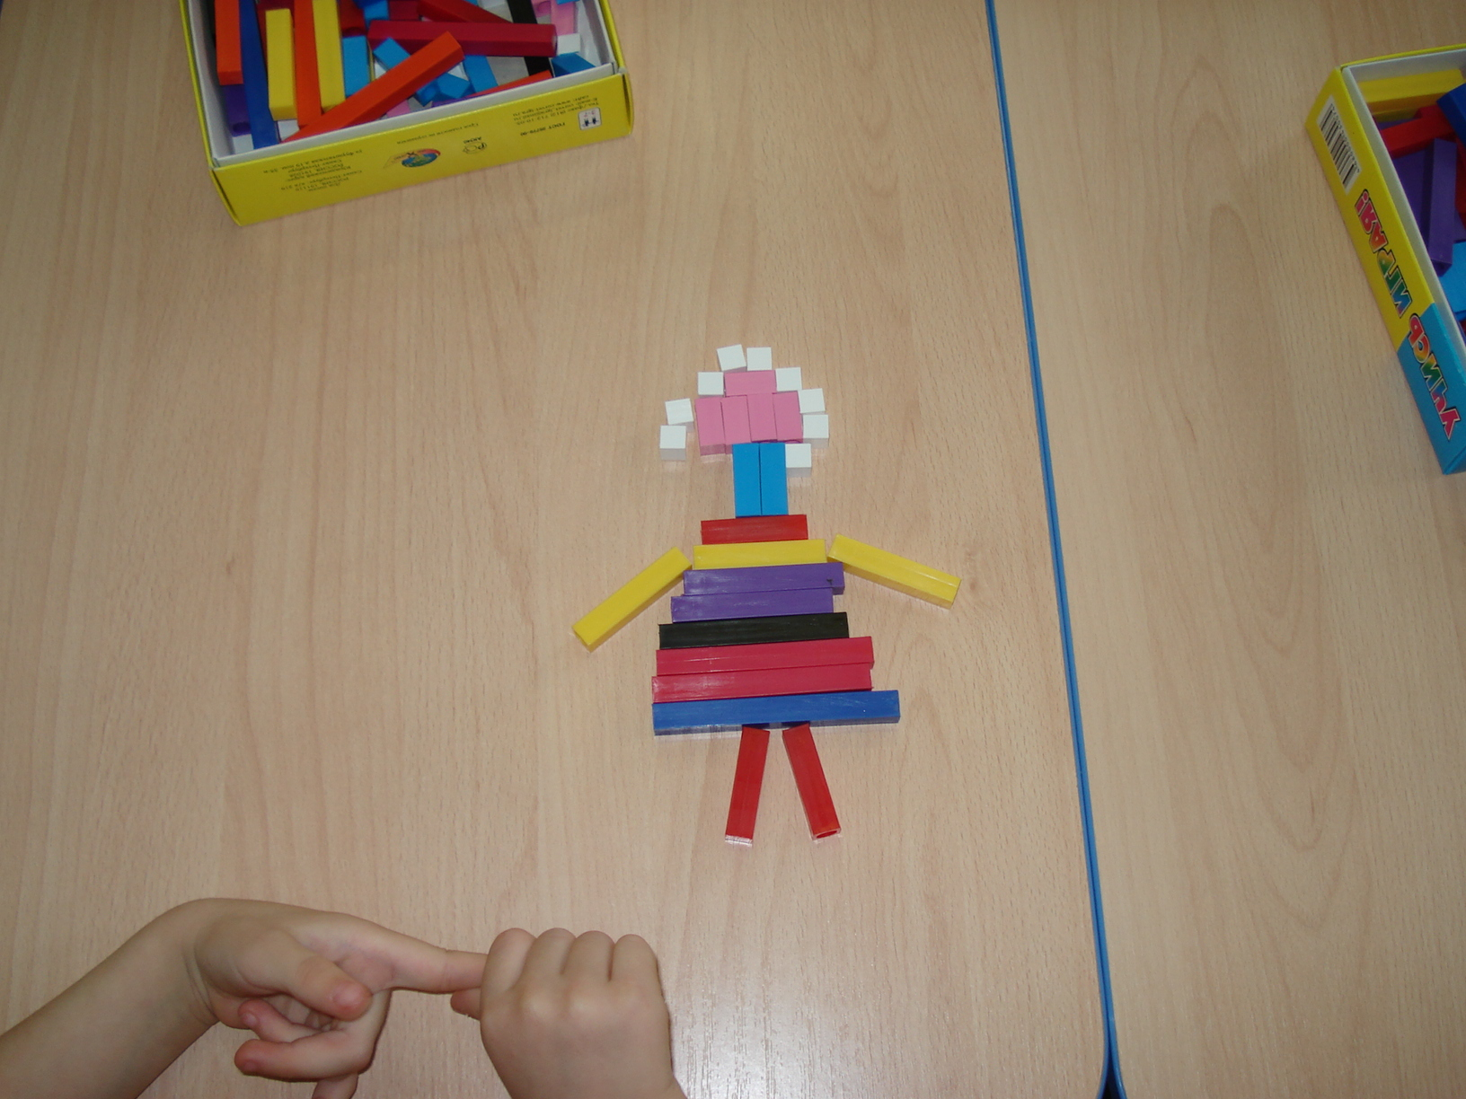

Slide 11
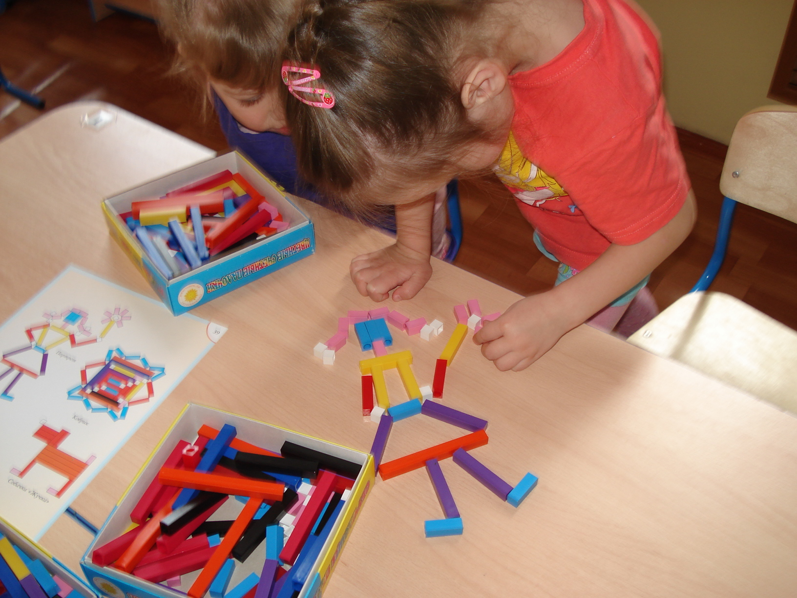
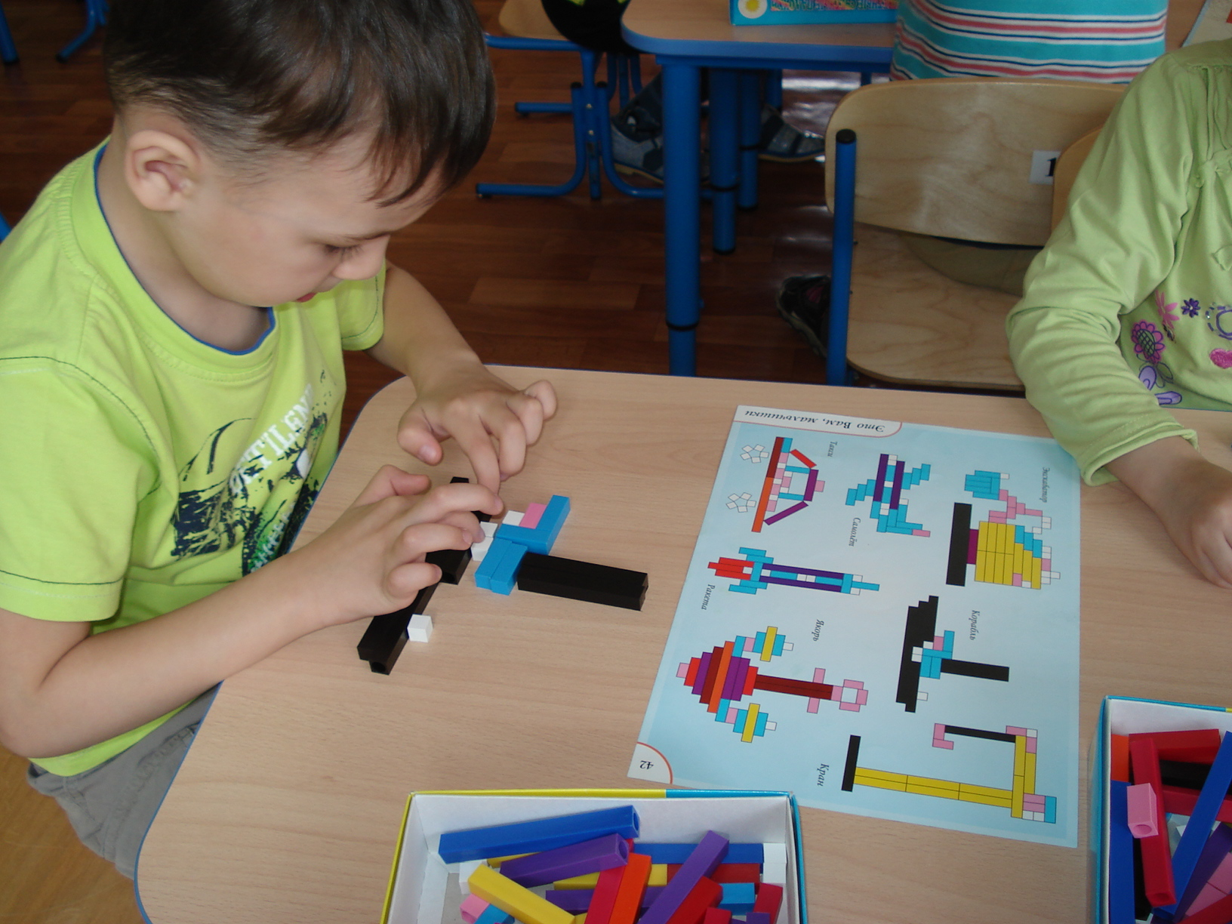

Slide 12
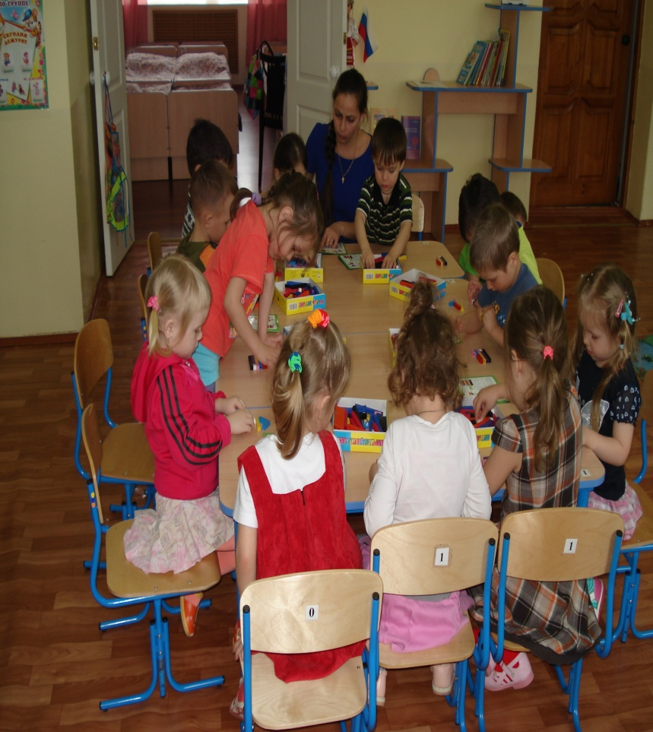
Методы и приёмы работы
С палочками Кюизенера
Игровые упражнения с палочками Кюизенера
проводились как индивидуально, так и небольшими группами по несколько детей во второй половине дня. Это оказалась наиболее удобная и продуктивная форма работы. Фронтальная работа сразу показала свою неэффективность, поскольку из-за большого количества детей, шумности и невозможности педагогом охватить вниманием и контролем всех играющих детей, возможность оказывать помощь советами и практически.

Slide 13
Для поднятия интереса к игровой деятельности с палочками
Кюизенера использовался такой вариант, как соревновательность.
Детям предлагалось сделать постройку, выложив узор на соревновательных условиях и это вызывало живой интерес, самостоятельность в поиске решения или ответа на поставленные перед детьми творческими задачами.
Выполняя игровые упражнения, дети учились выдвигать предположения и их проверять, осуществлять практически и мыслительные пробы. Оказываемая мной помощь детям была в касательной форме:
«подумай еще раз, но по другому», «попробуй сам выполнить задание», одобрительное высказывание правильных решений ребенка и суждений.

Slide 14
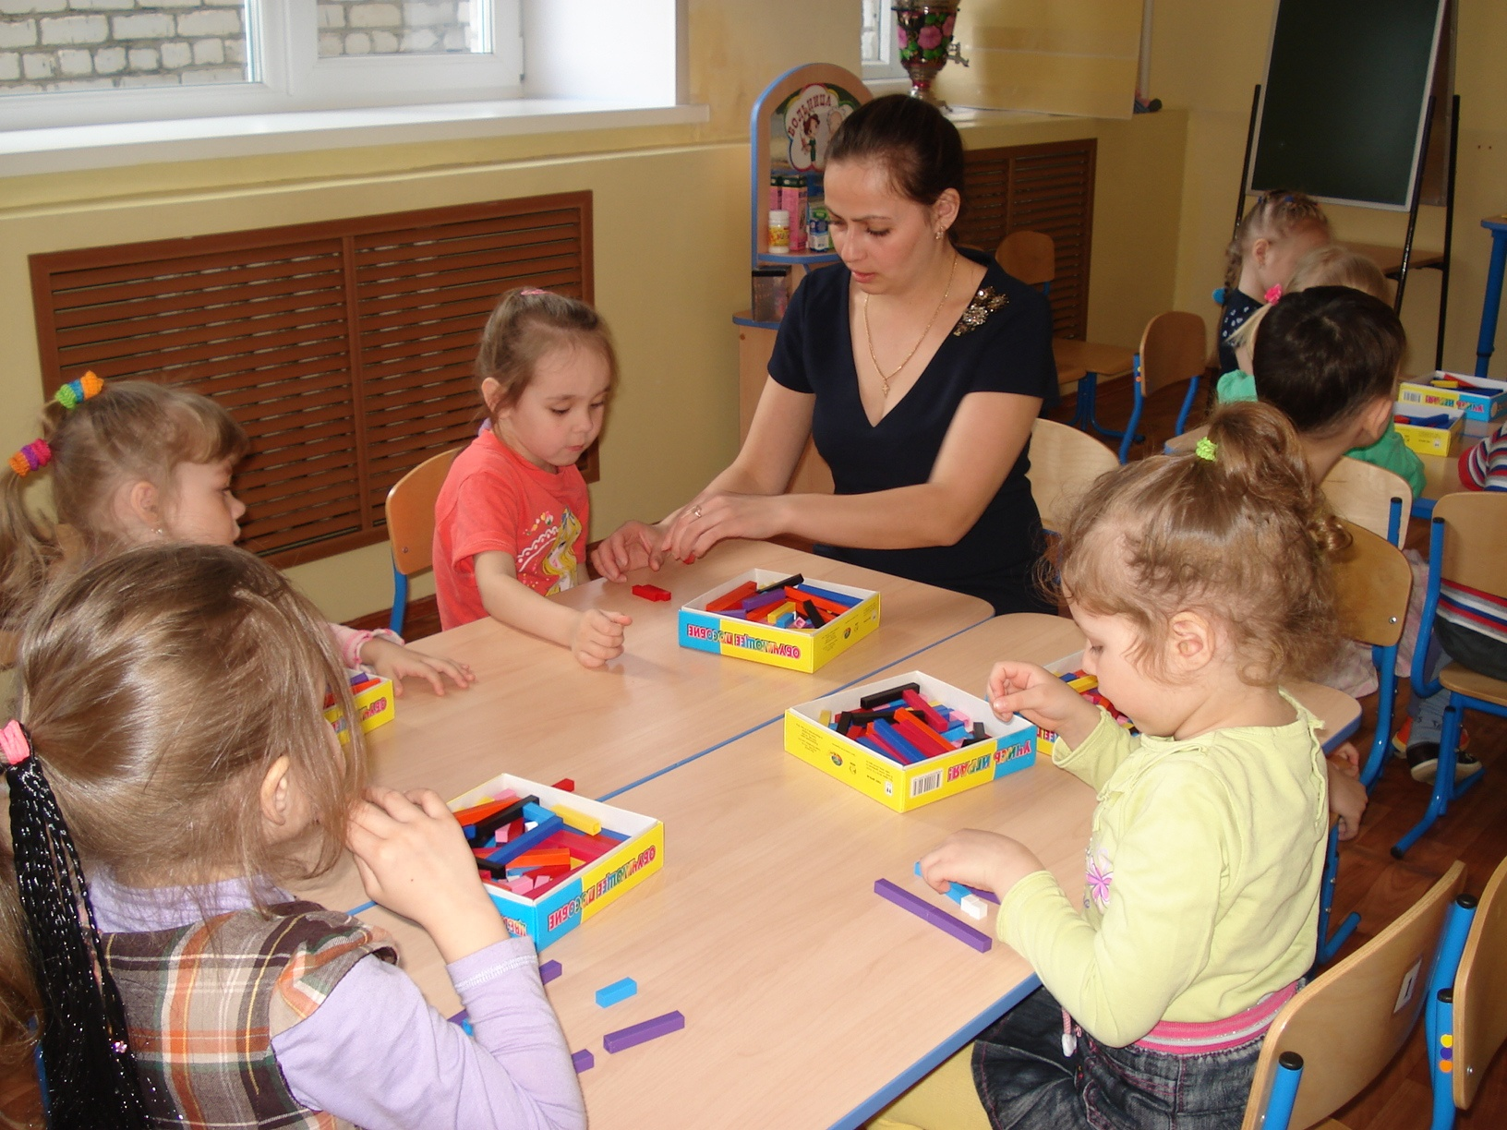

Slide 16
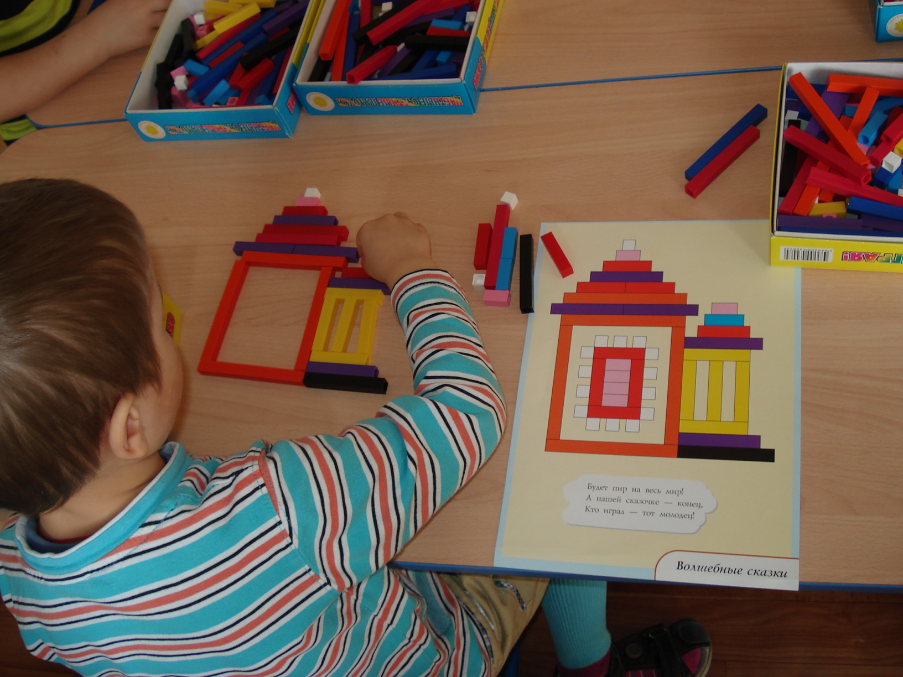

Slide 17
Виды деятельности, в которых мы применяли палочки Кюизенера.
На занятиях по ФЭМП. Палочки использовали на каждом занятии для повторения состава числа, прямого и обратного счёта и игровых упражнений т.д.
НА занятиях по конструированию. Использовали.1-2 раза в месяц использовали в качестве конструктора. Дети строили как в плоскости, так и в объёме.
На занятиях по окружающему, палочки применяли для определения цветовой композиции в той или иной росписи, для составления узоров. Строили поезда для путешествий.
На занятиях по чтению художественной литературы строили дорожки, по котором шли герои сказок, чинили сломанные заборы, выкладывали предметы из прочитанной сказки.
Вне занятий работали по альбомам «На златом крыльце..».
Дети использовали набор по собственному замыслу в свободное время

Slide 18
Выводы
Формирование математических представлений требует, постоянной, планомерной и системной работы. Задания должны предлагаться в определённом порядке и в игровой форме - от простого к сложному - и это способствует развитию внимания, памяти, воображения, пробуждению интереса познания нового. Использование палочек Кюизенера способствует успешному обучению основам математики, формированию математического мышления, стимулирует развитие творческого воображения, воспитанию настойчивости, воли, усидчивости, целеустремленности

Slide 19
Литература
1. Л.Д. Комарова. Как работать с палочками
Кюизенера?.- игры и упражнения по обучению математике детей 5-7 лет.- Москва,2008
2. Волшебные дорожки.- Альбом-игра для самых-самых маленьких.
3. Дом с колокольчиками.- Альбом-игра для детей 4-5 лет.
4. На золотом крыльце сидели.- Альбом-игра для подготовки к обучению в школе.

